Slide 1
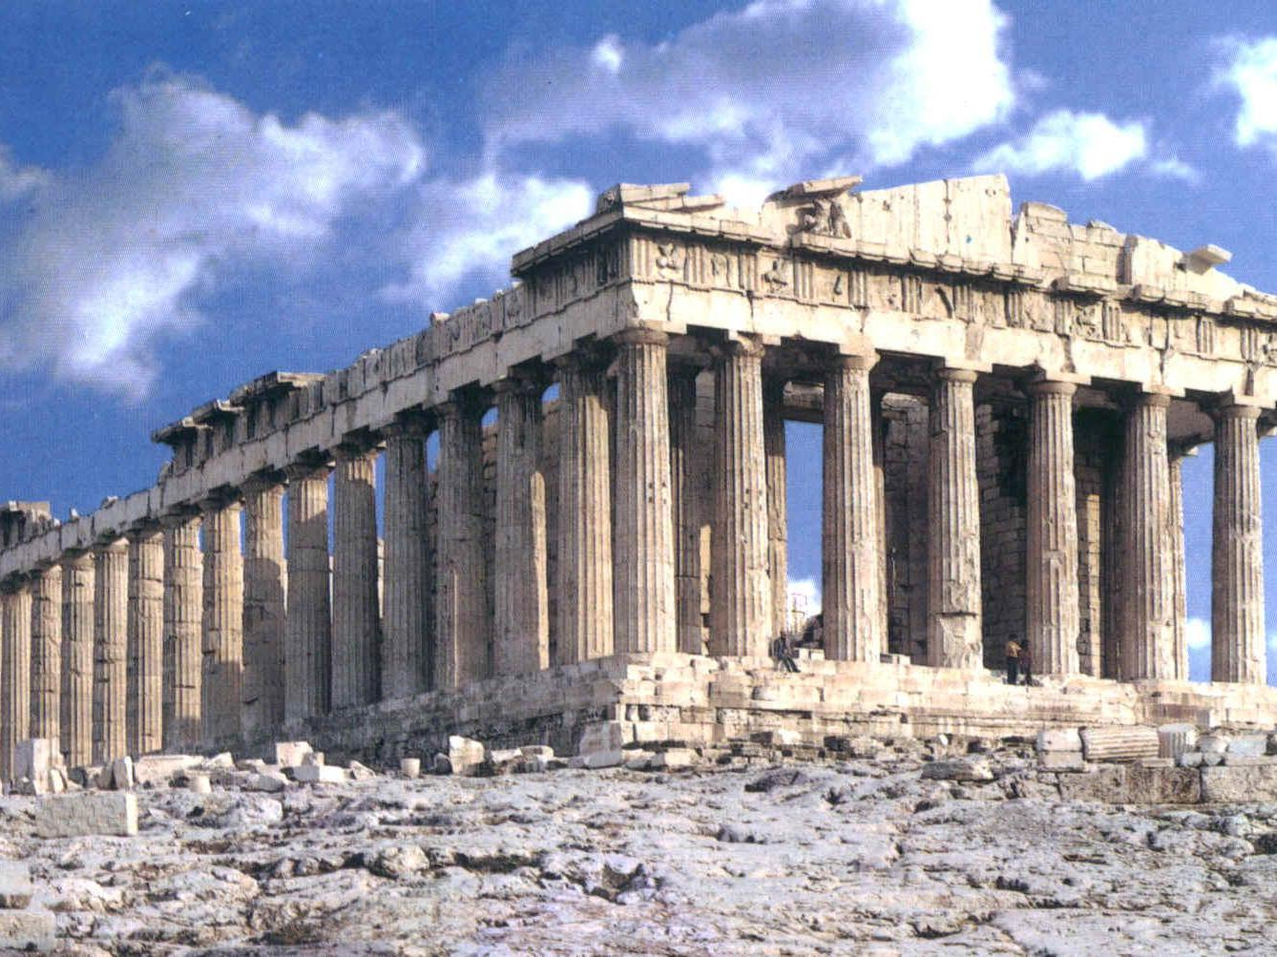
MITOLOGIA GRIEGA
SIGUIENTE

Slide 2
ORÍGENES
La mitología griega se desarrolló en el siglo VIII a.C.
Tiene varios rasgos distintivos, por ejemplo, los dioses se parecen exteriormente a los seres humanos y revelan, al igual que ellos, sentimientos.
Los dioses habían elegido el monte Olimpo (una montaña sagrada), en una región de Grecia llamada Tesalia, como su residencia. En él formaban una sociedad organizada en términos de autoridad y poderes, se movían con total libertad y formaban tres grupos que controlaban sendos poderes: el cielo o firmamento, el mar y la tierra.
SIGUIENTE

Slide 3
LOS PRINCIPALES DIOSES
Los doce dioses principales, habitualmente llamados Olímpicos, eran:
Hera
Afrodita
Hestia
Atenea
Deméter
Ares
Dionisio
Apolo
Zeus
Hefesto
Hermes
Hades.
SIGUIENTE

Slide 4
GENEALOGIA DE LOS DIOSES GRIEGOS
CAOS
EROS
GEA
URANO
AFRODITA
TITANES
CICLOPES
HECATONQUIROS
CRONOS
REA
HESTIA
HERA
ZEUS
DEMETER
HADES
POSEIDON
HESFESTO
ARES
APOLO
ATENEA
HERMES
DIONISIOS
SIGUIENTE

Slide 5
La versión más ampliamente aceptada en la época, del comienzo de las cosas, empieza con Caos, un profundo vacío.
De éste emergió Gea (la Tierra) y Eros (Amor).
Sin ayuda masculina, Gea dio a luz a Urano (el Cielo), que entonces la fertilizó. De esta unión nacieron primero los Titanes. Gea y Urano decretaron que no nacerían más Titanes, de forma que siguieron los Cíclopes (de un solo ojo) y los Hecatónquiros o Centimanos.
SIGUIENTE

Slide 6
El padre envió a los titanes al Tártano, entonces Gea para prevenir que pase lo mismo con sus otros hijos dio a Cronos, «el más joven, de mente retorcida, el más terrible de los hijos» una hoz, con la cual castró a su padre y arrogo sus genitales al mar.
Gracias a esta acción, se forma una espuma de la cual nace Afrodita.
Así, Cronos, se convirtió en el gobernante de los dioses con su hermana y esposa Rea y los otros Titanes como su corte.
SIGUIENTE

Slide 7
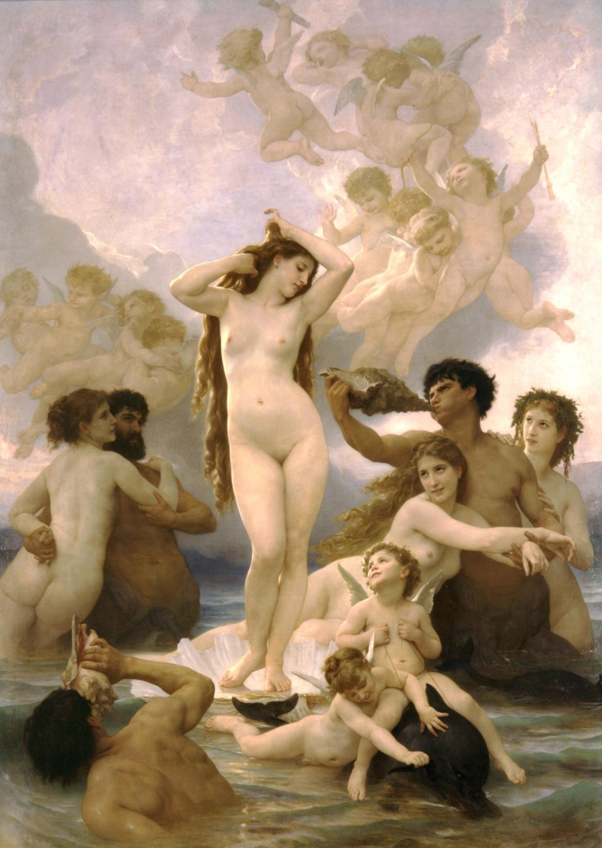
AFRODITA:
Hija de Urano.
Se dio a conocer emergiendo a través de las olas del mar.
Era tan hermosa que todos los
habitantes del mar se reunieron para
admirarla.
Diosa del Amor, la Lujuria, la Belleza, la Sexualidad y la Reproducción.
VOLVER

Slide 8
El tema de conflicto padre-hijo se repitió cuando Cronos se enfrentó con su hijo, Zeus.
Tras haber traicionado a su padre, Cronos temía que su descendencia hiciera lo mismo, por lo que cada vez que Rea daba a luz un hijo, tras haber traicionado a su padre, Cronos temía que su descendencia hiciera lo mismo, él lo secuestraba y los devoraba. Rea lo engañó escondiendo a Zeus y envolviendo una piedra en pañales, que Cronos devoró.
Cuando Zeus creció, dio a su padre una droga que le obligó a vomitar a sus hermanos y a la piedra, que habían permanecido en el estómago de Cronos todo el tiempo.
SIGUIENTE

Slide 9
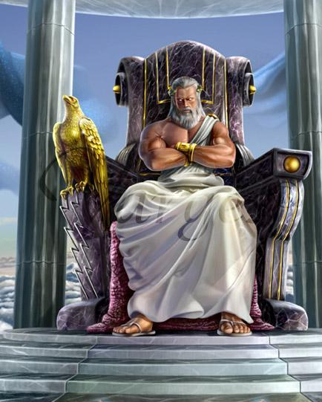
ZEUS:
Dios del cielo, en la mitología griega.
Es el dios máximo del Olimpo.
Gobierna estableciendo
orden, la justicia y el destino del
Universo.
VOLVER

Slide 10
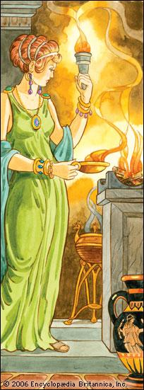
HESTIA:
Diosa del hogar,
el fuego que da calor y
vida a los hogares.
VOLVER

Slide 11
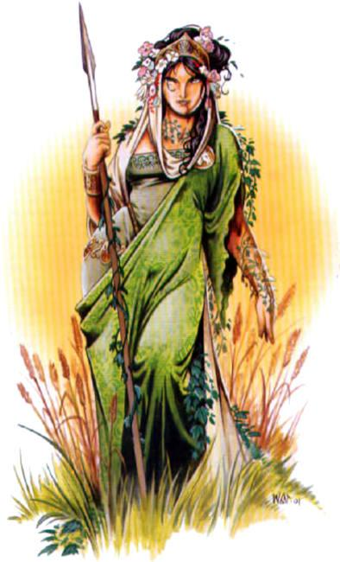
DEMETER:
Diosa de la agricultura, nutricia pura de la tierra verde y joven, ciclo vivificador de la vida y la muerte.
Protectora del matrimonio y la ley
sagrada enseñó a los hombres los principios de la agricultura. Y se suele llamar portadora de las estaciones.
VOLVER

Slide 12
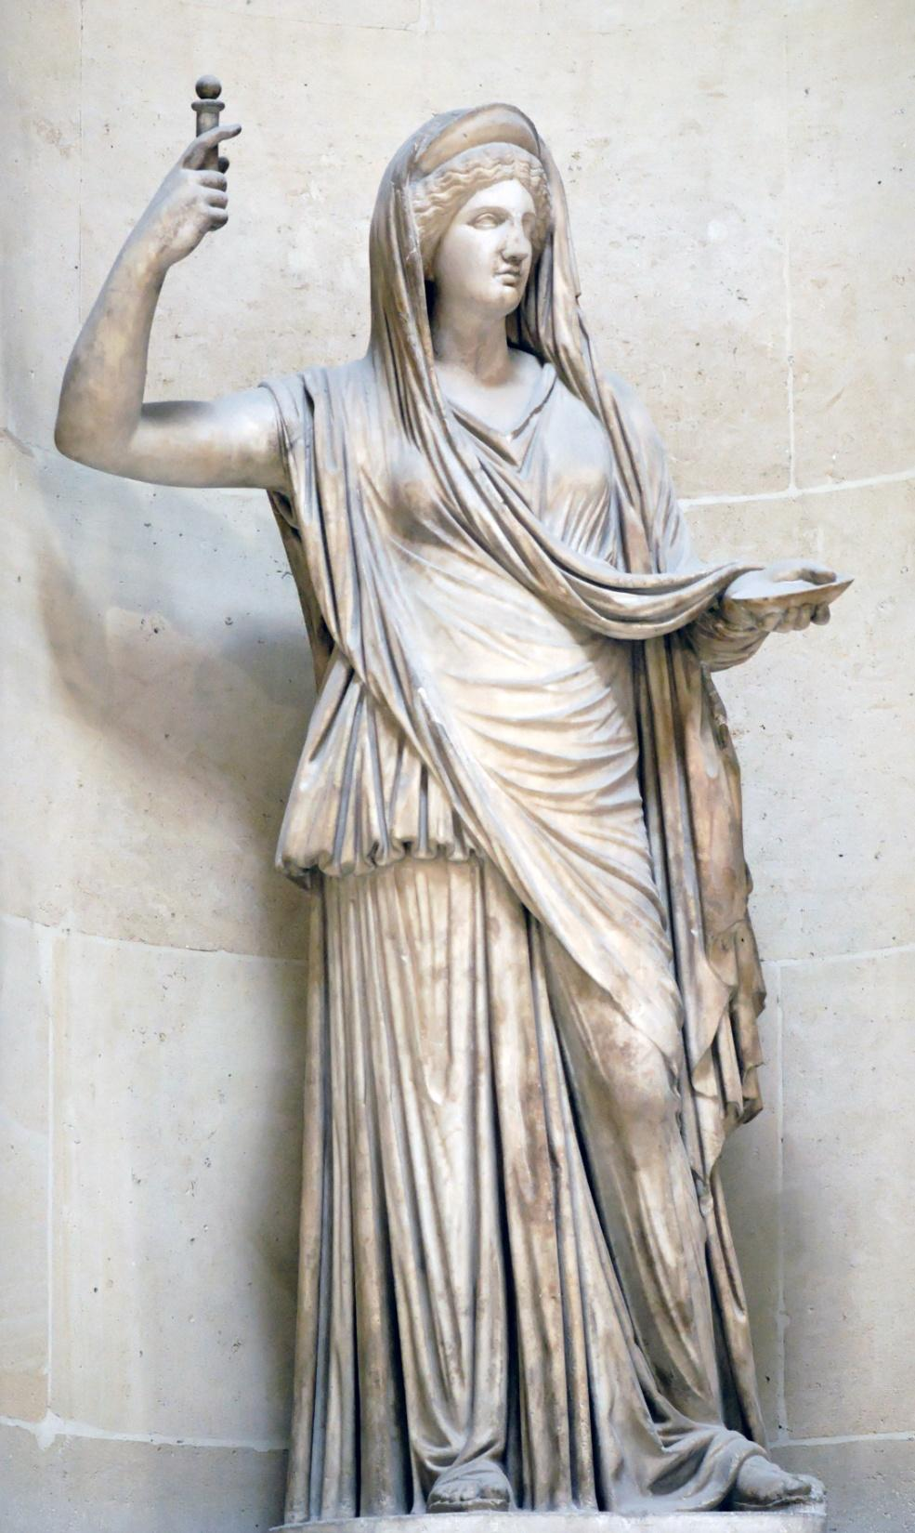
HERA:
Reina de los dioses.
Hija de los titanes Cronos y Rea, hermana y mujer del dios Zeus.
Hera era la diosa del matrimonio y la protectora de las mujeres casadas, se la representaba como celosa, violenta y vengativa. Era muy común que frecuentemente se enfrentara a Zeus, porque las infidelidades de su esposo significaban para ella verdaderos insultos.
VOLVER

Slide 13
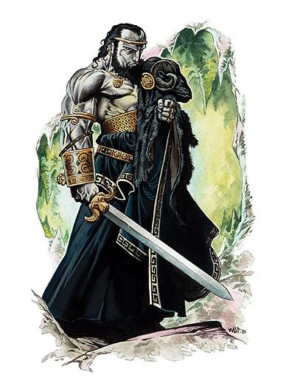
HADES:
Dios de los muertos
Se le conocía también como
señor de los ricos porque se creía que tanto las cosechas como los metales preciosos provenían de su reino bajo la tierra.
VOLVER

Slide 14
Zeus luchó entonces contra él por el trono de los dioses. Al final, con la ayuda de los Cíclopes (a quienes liberó del Tártaro), Zeus y sus hermanos lograron la victoria, condenando a Cronos y los Titanes a prisión en el Tártaro.
De esta manera comenzó el reinado de Zeus, el padre de los dioses, con su esposa Hera. Con ella, Zeus tuvo 2 hijos llamados y Hesfesto.
Pero Zeus era muy infiel e insaciable, tuvo sus otros hijos con otras mujeres.
Cada una de estas situaciones dan lugar a diferentes mitos.
SIGUIENTE

Slide 15
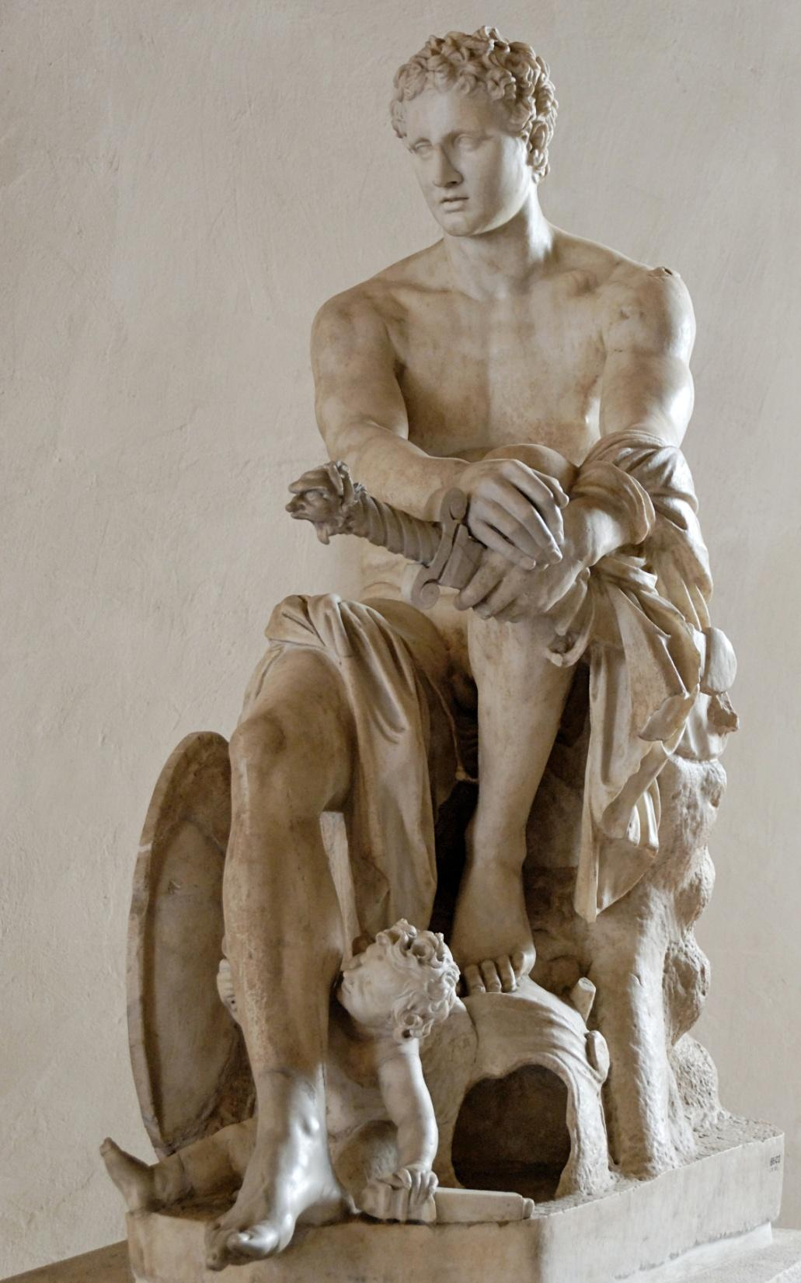
ARES:
Es representado con coraza, casco, escudo
y una espada manchada de sangre.
Tiene un cuerpo enorme y suele ir
acompañado de sus hijos.
Agresivo y sanguinario.
Ares personificaba la brutal naturaleza de la guerra, y era impopular tanto para los
dioses como para los seres humanos.
VOLVER

Slide 16
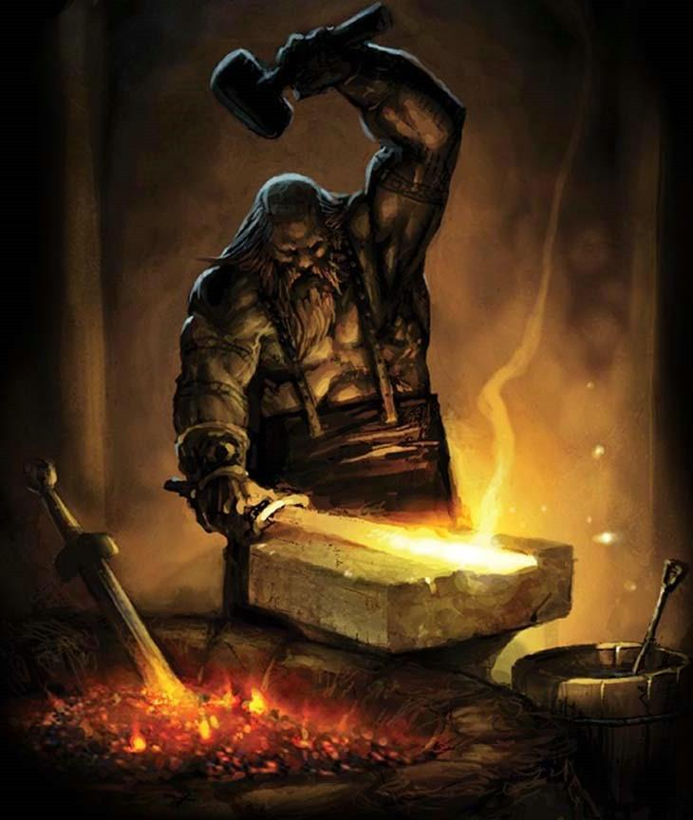
HESFESTO:
Dios del fuego y la forja, los herreros, los artesanos, los escultores, los metales y la metalurgia.
VOLVER

Slide 17
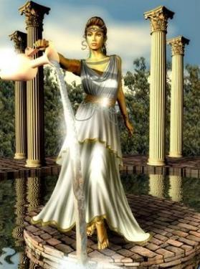
ATENEA:
Era muy habilidosa en el arte de
entretejer la lana, y por ese talento
era reconocida.
Las Ninfas bajaban muchas veces
hacia su morada para admirar sus
trabajos y quedaban embelezadas por
sus magníficos bordados.
VOLVER

Slide 18
Zeus y Leto, tuvieron un hijo llamado Apolo
Con otra diosa llamada Maya tuvo a Hermes.
El día de su nacimiento robó el rebaño de su hermano, Apolo, oscureciendo su camino al hacer que la manada anduviera hacia atrás. Al enfrentarse con Apolo, Hermes negó haber robado.
Los hermanos acabaron reconciliándose cuando Hermes le dio a Apolo su lira, recién inventada.
SIGUIENTE

Slide 19
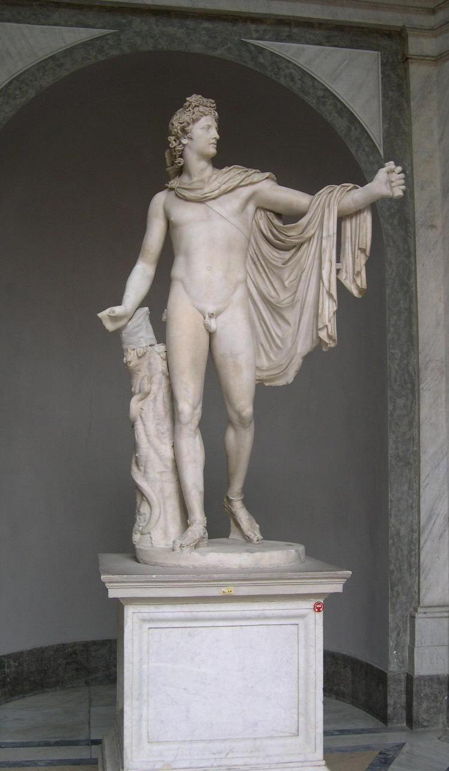
APOLO:
Dios también llamado Pitio, por haber matado a Pitón, la legendaria serpiente que guardaba un santuario en las montañas del Parnaso.
Apolo era sobre todo el dios de la profecía.
Apolo era un músico dotado, que deleitaba a los dioses tocando la lira.
Era un arquero diestro y un atleta veloz.
También era el dios de la agricultura y de la ganadería, de la luz y de la verdad, y enseñó a los humanos el arte de la medicina.
VOLVER

Slide 20
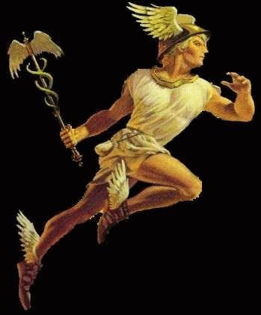
HERMES:
Mensajero de los dioses especial servidor y correo de Zeus.
Hermes tenía un sombrero y sandalias aladas y llevaba un caduceo de oro, o varita mágica, con serpientes enrolladas y alas en la parte superior.
se creía que poseía poderes mágicos sobre el sueño.
Hermes era también el dios del comercio, protector de comerciantes y pastores.
VOLVER

Slide 21
Zeus… Don Juan, no se conformaba, por ende
el y Sémele, tuvieron un hijo llamado Dionisio.
Zeus tubo a Dionisio los últimos tres meses de
gestación cosido en su muslo (después de
extraerlo del seno de su madre fulminada por
un rayo del mismo Zeus ), por eso se le conoce
como el "nacido dos veces“

Slide 22
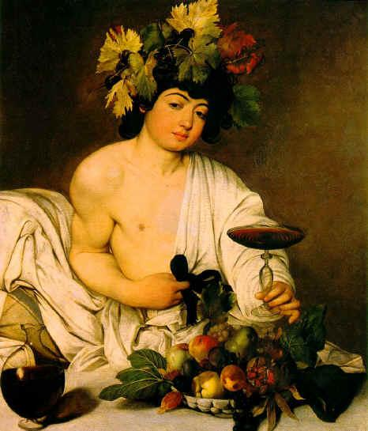
DIONISIOS:
Dionisos, dios del vino y del placer, estaba entre los dioses más populares.
VOLVER

